Slide 1
VAROVANJE OLIMPIJSKE LASTNINE
Regionalna konferenca: Intelektualna lastnina in šport
Predstavitev: Samo Košir, OKS-ZŠZ

Slide 2
MODERNI OLIMPIZEM
LETO 1894
USTANOVITEV MEDNARODNEGA OLIMPIJSKEGA KOMITEJA
LETO 1896
PRVE OLIMPIJSKE IGRE MODERNE DOBE
21. STOLETJE
OLIMPIJSKE IGRE KOT EDEN NAJVEČJIH GLOBALNIH DOGODKOV

Slide 3
OLIMPIJSKA LISTINA (OLYMPIC CHARTER)
TEMELJNA NAČELA OLIMPIZMA in PRAVILA, KI JIH JE SPREJEL MEDNARODNI OLIMPIJSKI KOMITE
STATUT MEDNARODNEGA OLIMPIJSKEGA KOMITEJA
UREJANJE MEDSEBOJNIH RAZMERIJ MED MOK, MŠZ, NOK IN ORGANIZACIJSKIMI KOMITEJI POSAMEZNIH OI

Slide 4
PRAVICE V POVEZAVI Z OLIMPIJSKIMI IGRAMI
MEDNARODNI OLIMPIJSKI KOMITE
KOT NOSILEC IN LASTNIK
VSEH PRAVIC V POVEZAVI Z OLIMPIJSKIMI IGRAMI

Slide 5
PRAVICE MOK
IZKLJUČNA PRAVICA DO ORGANIZACIJE OLIMPIJSKIH IGER IN TRŽENJA OLIMPIJSKIH IGER
IZKLJUČNA PRAVICA DO ODOBRITVE UPORABE FOTO IN VIDEO PRODUKCIJE Z OLIMPIJSKIH IGER
IZKLJUČNA PRAVICA REGISTRACIJE AVDIO-VIZUALNIH POSNETKOV OLIMPIJSKIH IGER

Slide 6
PRAVICE MOK
IZKLJUČNA PRAVICA ZA ODDAJANJE, PRENOS, PONOVNO PREDVAJANJE, REPRODUCIRANJE IN KAKRŠNO KOLI RAZŠIRJANJE IN DAJANJE NA VOLJO JAVNOSTI NA KAKRŠEN KOLI NAČIN, KI JE DANES POZNAN ALI NA NAČIN, KI SE BO POJAVIL V PRIHODNOSTI, KAR VELJA ZA VSA DELA IN SIGNALE, KI VKLJUČUJEJO AVDIO-VIZUALNE REGISTRACIJE ALI POSNETKE NANAŠUJOČE SE NA OLIMPIJSKE IGRE
IZKLJUČNA PRAVICA DO DOLOČITVE POGOJEV ZA DOSTOP DO PODATKOV IN POGOJEV ZA KAKRŠNO KOLI UPORABO PODATKOV, KI SE NANAŠAJO NA OLIMPIJSKE IGRE, NA TELMOVANJA IN ŠPORTNE NASTOPE NA OLIMPIJSKIH IGRAH

Slide 7
PRAVICE MOK
IZKLJUČNA PRAVICA DO OLIMPIJSKE LASTNINE IN DO UPORABE OLIMPIJSKE LASTNINE

Slide 8
OLIMPIJSKA LASTNINA
OLIMPIJSKA LASTNINA, KOT IZHAJA IZ OLIMPIJSKE LISTINE:
  OLIMPIJSKI SIMBOL (OLIMPIJSKI KROGI)
  OLIMPIJSKA ZASTAVA,
  OLIMPIJSKO GESLO,
  OLIMPIJSKA HIMNA,
  OLIMPIJSKE IDENTIFIKACIJE (VKLJUČNO, VENDAR NE OMEJENO NA "OLIMPIJSKE IGRE"),

Slide 9
OLIMPIJSKA LASTNINA
OLIMPIJSKE OZNAKE,
OLIMPIJSKI EMBLEMI,
OLIMPIJSKI OGENJ OZ. PLAMEN,
OLIMPIJSKA BAKLA,
VSA GLASBENA DELA,
AVDIOVIZUALNA DELA IN
DRUGA USTVARJALNA DELA ALI ARTEFAKTI, KI SO IZDELANI V POVEZAVI Z OLIMPIJSKIMI IGRAMI

Slide 10

OLIMPIJSKI SIMBOL

Slide 11
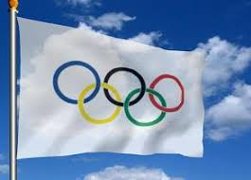
OLIMPIJSKA ZASTAVA

Slide 12
OLIMPIJSKO GESLO
CITIUS – ALTIUS – FORTIUS
(HITREJE – VIŠJE – MOČNEJE)

Slide 13
ZAŠČITA OLIMPIJSKIH IGER IN OLIMPIJSKE LASTNINE
MEDNARODNI OLIMPIJSKI KOMITE LAHKO IZVEDE VSE POTREBNE UKREPE ZA ZAŠČITO SVOJE PRAVICE DO OLIMPIJSKIH IGER IN DO OLIMPIJSKE LASTNINE, IN SICER TAKO NA NACIONALNI KOT NA MEDNARODNI RAVNI
DOLŽNOST POSAMEZNEGA NACIONALNEGA OLIMPIJSKEGA KOMITEJA, DA NA OZEMLJU SVOJE DRŽAVE SKRBI ZA SPOŠTOVANJE PRAVIL O ZAŠČITI TAKO OLIMPIJSKIH IGER KOT OLIMPIJSKE LASTNINE KOT IZKLJUČNE LASTNINE MEDNARODNEGA OLIMPIJSKEGA KOMITEJA

Slide 14
ZAŠČITA OLIMPIJSKIH IGER IN OLIMPIJSKE LASTNINE
UKREPI POSAMEZNEGA NACIONALNEGA OLIMPIJSKEGA KOMITEJA, DA NA OZEMLJU SVOJE DRŽAVE SKRBI ZA SPOŠTOVANJE PRAVIL O ZAŠČITI TAKO OLIMPIJSKIH IGER KOT OLIMPIJSKE LASTNINE KOT IZKLJUČNE LASTNINE MEDNARODNEGA OLIMPIJSKEGA KOMITEJA:
OZAVEŠČANJE,
OPOZARJANJE V PRIMERU KRŠITEV IN
SPROŽITEV USTREZNIH POSTOPKOV PRED PRISTOJNIMI INSTITUCIJAMI

Slide 15
ZAŠČITA OLIMPIJSKIH IGER IN OLIMPIJSKE LASTNINE
LOGOTIPI IN DRUGI ZNAKI POSAMEZNEGA NACIONALNEGA OLIMPIJSKEGA KOMITEJA LAHKO VSEBUJEJO OLIMPIJSKO LASTNINO, PO PREDHODNI ODOBRITVI MEDNARODNEGA OLIMPIJSKEGA KOMITEJA, LOGOTIPE IN ZNAKE PA NAJ BI POSAMEZNI NACIONALNI OLIMPIJSKI KOMITE TUDI USTREZNO PRAVNO ZAŠČITIL (NPR. ZAŠČITA PRI URADU ZA INTELEKTUALNO LASTNINO ZA PRIMER SLOVENIJE)
LOGOTIPE IN DRUGE ZNAKE POSAMEZNEGA NACIONALNEGA OLIMPIJSKEGA KOMITEJA, KI VSEBUJEJO OLIMPIJSKO LASTNINO, LAHKO POSAMEZNI NACIONALNI OLIMPIJSKI KOMITE UPORABLJA V TRŽNE IN OGLAŠEVALSKE NAMENE LE NA OZEMLJU SVOJE DRŽAVE, IZJEMOMA TUDI NA OZEMLJU DRUGE DRŽAVE, POD POGOJEM, DA S TEM SOGLAŠA NACIONALNI OLIMPIJSKI KOMITE TE DRŽAVE

Slide 16
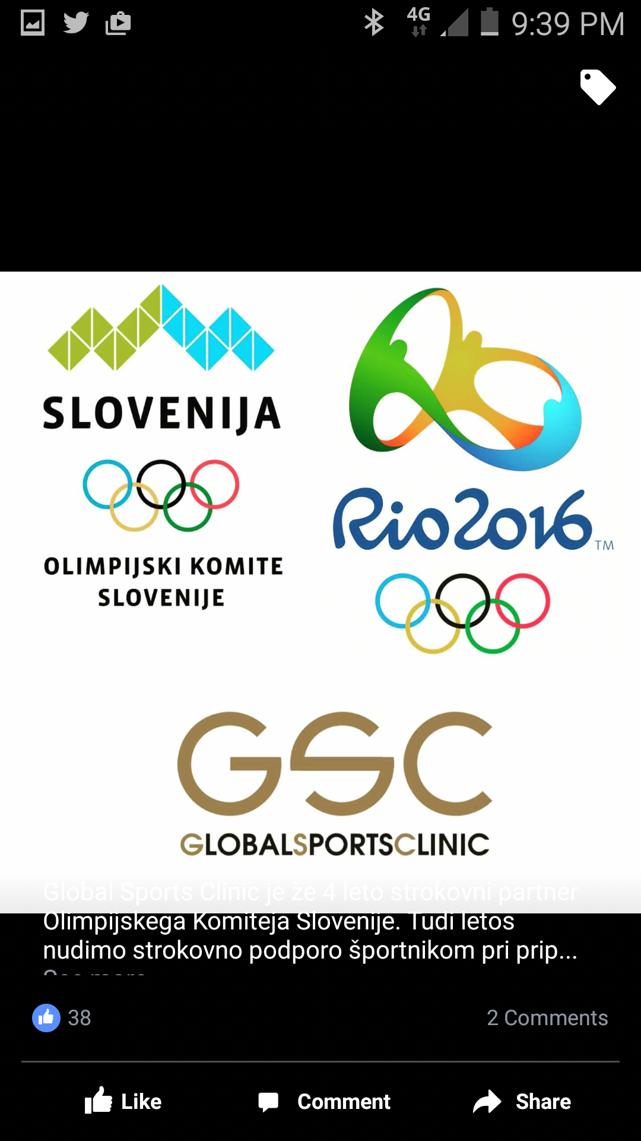
PRIMERI NEUPRAVIČENE RABE OLIMPIJSKE LASTNINE

Slide 17
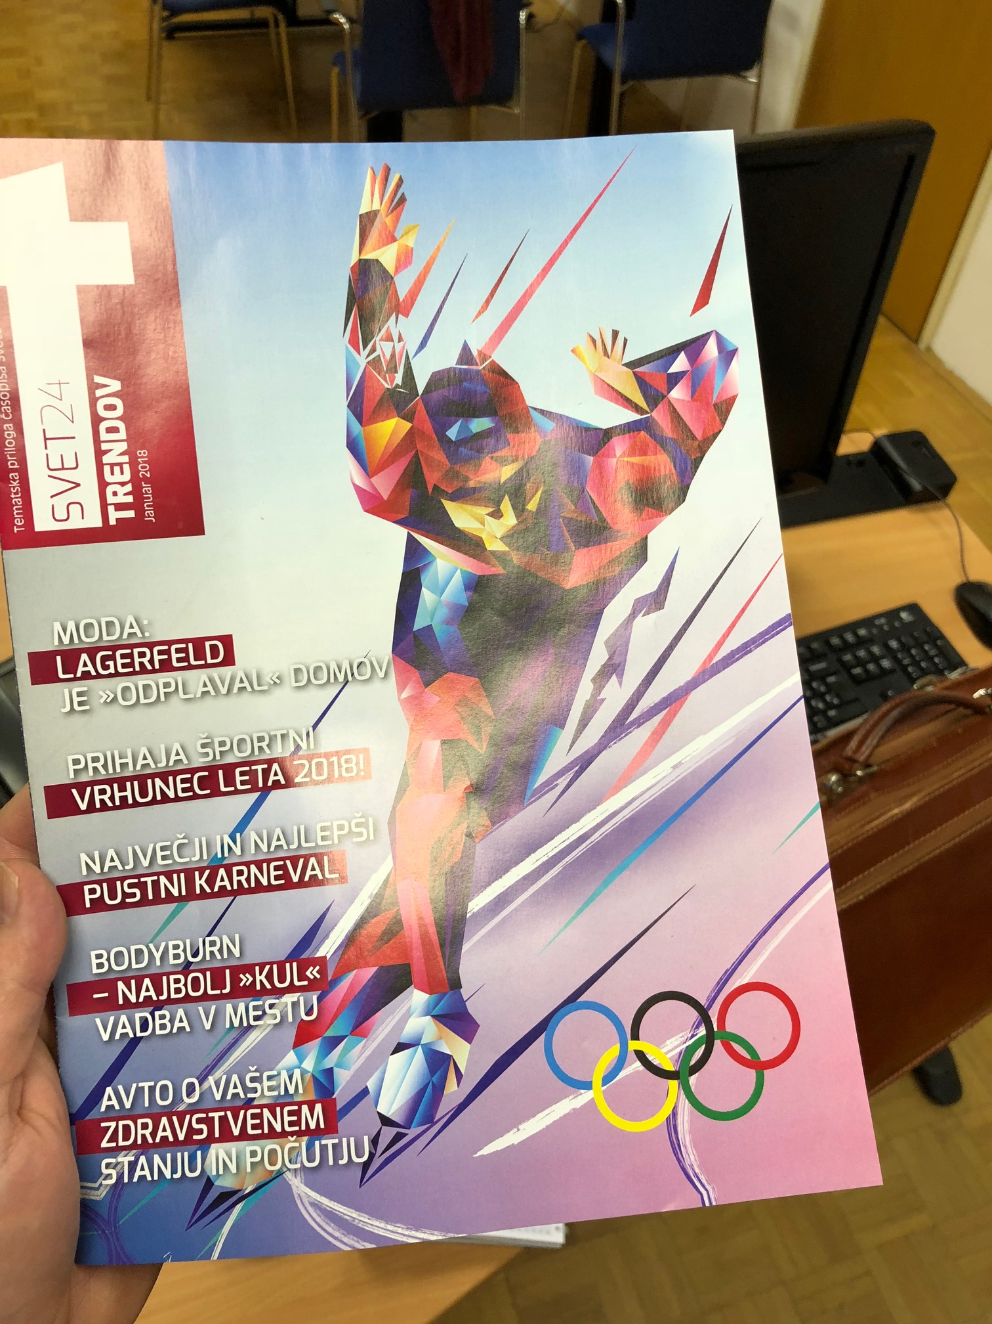
PRIMERI NEUPRAVIČENE RABE OLIMPIJSKE LASTNINE

Slide 18
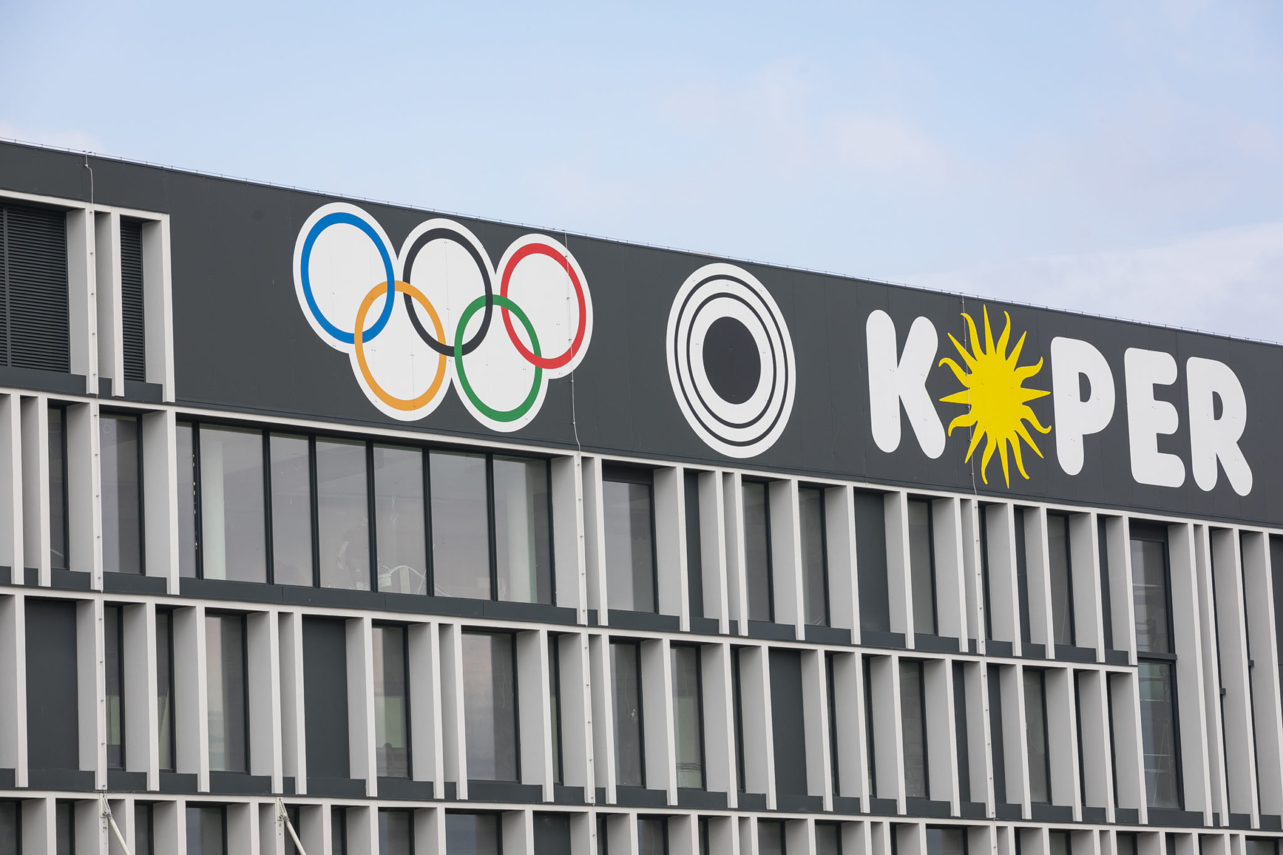
PRIMERI NEUPRAVIČENE RABE OLIMPIJSKE LASTNINE

